Slide 1
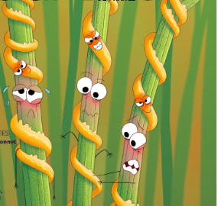
Plantes parasites ou hemiparasites
Novembre 2023 S.L.L
M.T.MEIN
Extrait de la revue JARDINS de France Société nationale d’horticulture de France 2004

Slide 2
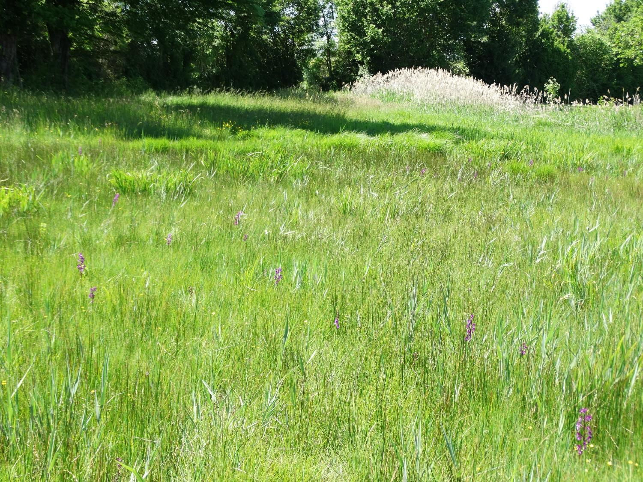
Les plantes, en général, sont vertes grâce à un pigment vert
la chlorophylle
La chlorophylle se trouve à l’intérieur des cellules végétales sous forme
de petits corpuscules verts appelé chloroplastes
A quoi sert toute cette chlorophylle ?
Notes:
Nous avons l’habitude de voir autour de nous des plantes vertes. Leur couleur est due à un pigment présent dans des organites à l’intérieur des cellules végétales appelés chloroplastes.

Slide 3
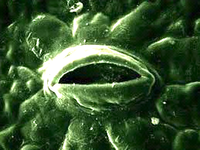
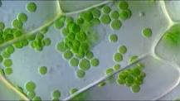
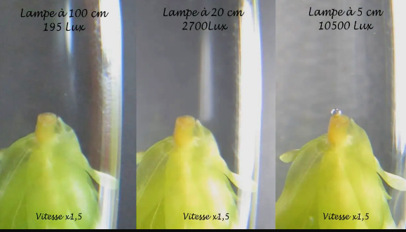
Une usine à énergie solaire.
La recette magique :
-Six molécules de dioxyde de carbone (CO₂)
-Six molécules d‘eau (H₂O)
-Energie solaire captée par les chloroplastes
Viennent de l’air, absorbées à travers les stomates
Viennent du sol : l’eau est absorbée par les racines avec des sels minéraux
Elle monte dans les vaisseaux du bois (Xylème) : c’est la sève brute.
Une molécule du glucose, en solution dans l’eau des feuilles: c ’est la sève élaborée
+
Oxygène ( O₂)
Libéré sous
forme gazeuse.
C.T. dans une tige d’Elodée du Canada
Les plantes possèdent un autre tissu conducteur: le Liber
(Phloème) qui transporte la sève élaborée depuis les feuilles jusqu’aux racines
C’est la photosynthèse
Notes:
A l’opposé, il existe des plantes non vertes, dépourvues de chlorophylle. dans ces conditions, elles ne peuvent effectuer la photosynthèse Comment peuvent-elles répondre à leurs besoins nutritionnels et produire leurs substances carbonées? Elles vont les chercher dans les plantes chlorophylliennes et se nourrissent à leurs dépends ; ce sont des plantes parasites

Slide 4
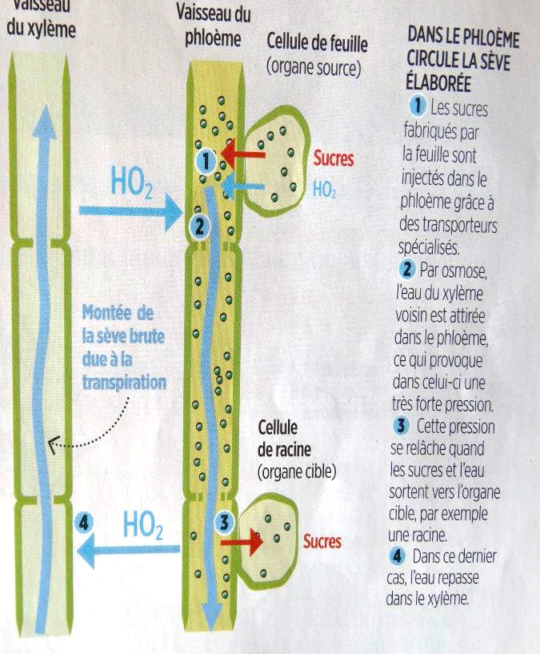
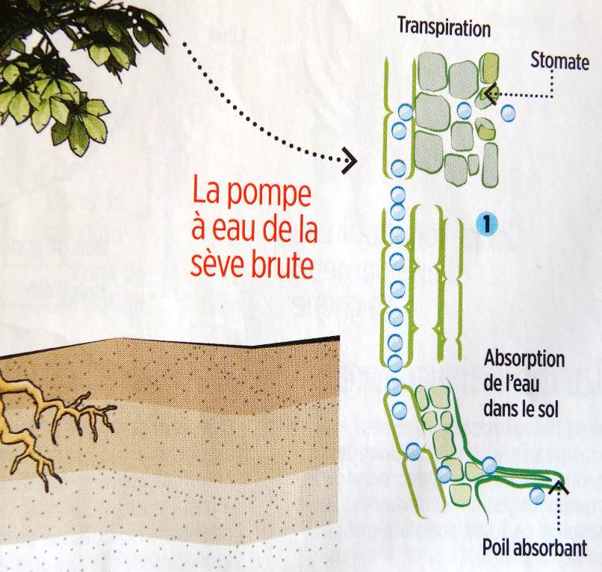
à la suite de la photosynthèse…....
Circulation dans la plante
Extrait de Sciences et Avenir N°189-Av.-Mai 2017

Slide 5
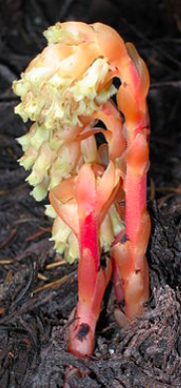
Il existe des plantes non vertes, dépourvues de chlorophylle. Dans ces conditions, elles ne peuvent effectuer la photosynthèse. Comment peuvent-elles répondre à leurs besoins nutritionnels et produire leurs susbstances carbonées ? ? ?
Elles vont les prélever
chez les plantes chlorophylliennes
Monotropa hypopitys Ericaceae
Ce sont les plantes parasites

Slide 6
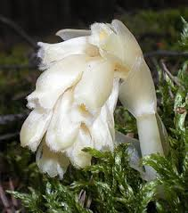
Un peu de vocabulaire
Les plantes chlorophylliennes se nourrissent par elles-mêmes: elles sont dites AUTOTROPHES
Monotropa hypopitis Ericaceae
Les plantes non chlorophylliennes sont obligées de prélever une partie de leur nourriture sur d’autres plantes ou avec l’aide d’autres êtres vivants. Elles sont dites HETEROTROPHES

Slide 7
Quelques plantes parasites

Slide 8
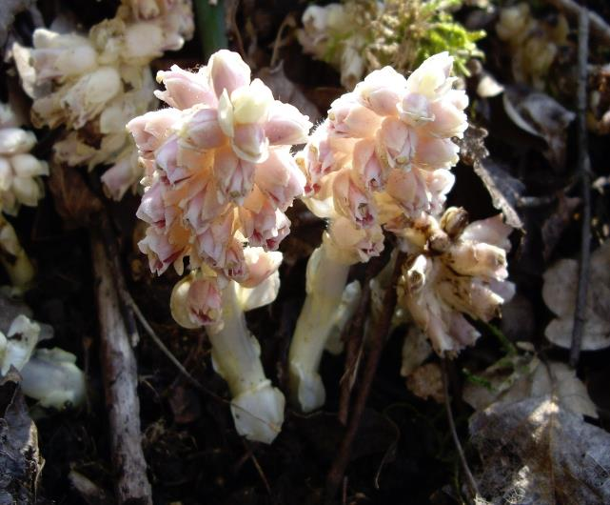
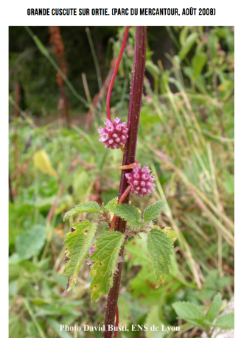
Pas de couleur verte, mais blanchâtres ou plus ou moins colorées par d’autres pigments rouges ou jaunes.
Pas de photosynthèse possible
Peuvent se développer à l’ombre.
Comment peuvent-elles se nourrir?
Plantes sans chlorophylle
Faible développement de l’appareil végétatif souvent réduit à une tige munie d’écailles
Elles peuvent appartenir à des familles différentes… cependant la famille des Orobanchacées comporte de nombreux genres parasites
Lathrea squamaria Orobanchaceae
Elles sont parasites
Feuilles d’ortie
Cuscuta europeae Convolvulaceae
Notes:
A l’opposé, il existe des plantes non vertes, dépourvues de chlorophylle. dans ces conditions, elles ne peuvent effectuer la photosynthèse Comment peuvent-elles répondre à leurs besoins nutritionnels et produire leurs substances carbonées? Elles vont les chercher dans les plantes chlorophylliennes et se nourrissent à leurs dépends ; ce son des plantes parasites

Slide 9
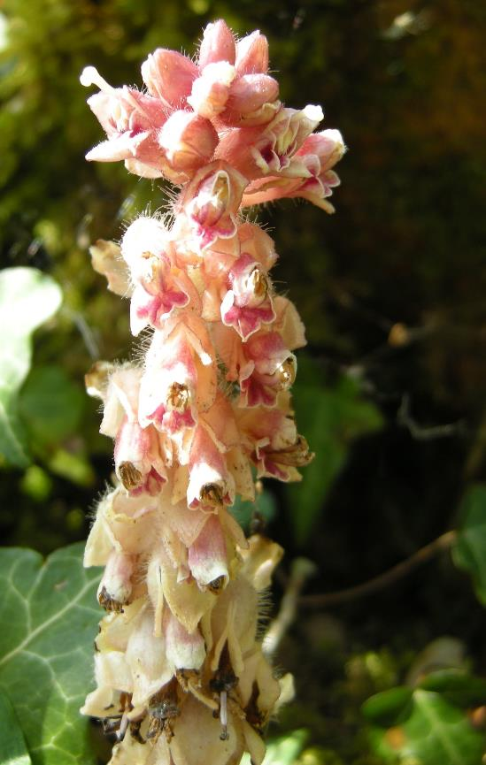
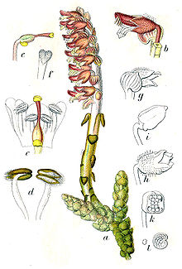
Lathrea squamaria Orobanchaceae
Plante de 8-25 cm
La tige est souterraine,
couverte d’écailles jaunâtres
Les fleurs qui sont la partie visible de la plante
forment une grappe de 5 à 10 cm.
Elles apparaissent en Avril-Mai
Elles sont blanches ou rosées
Calice à 4 lobes
Corolle en tube dépassant de peu
le calice, divisée en deux lobes.
Le fruit est une capsule à
nombreuses graines.
Cette plante se développe
sur les racines de
plusieurs arbres
forestiers : noisetiers,
aulnes, ormes……
Elle se fixe sur leurs racines
grâce à des suçoirs qui
prélèvent une partie de
la sève
. L’arbre n’est que peu affecté.
Elle existe presque partout en France
Et en particulier en plusieurs points dans l’Isle crémieu
Notes:
C’est un parasite des racines des arbres

Slide 10
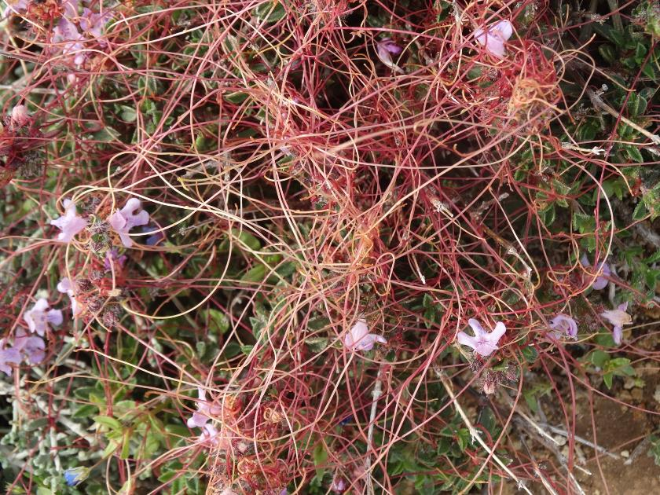
La Cuscute : Cuscuta sp. Caprifoliaceae
Des filaments rougeâtres recouvrent
une plante chlorophyllienne, ici la sariette.
On observe sur les filaments aucune feuille
mais de petits crampons appelés « suçoirs »
En réalité ces crampons (ou haustorium)
pénètrent dans la tige de la plante parasitée.
Elle prélève directement dans les
cellules du bois l’eau et les sels minéraux et dans les cellules du liber, les nutriments carbonés nés de la photosynthèse de
la plante parasitée.
,

Slide 11
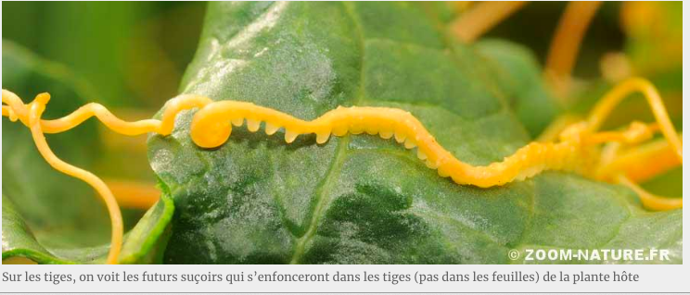
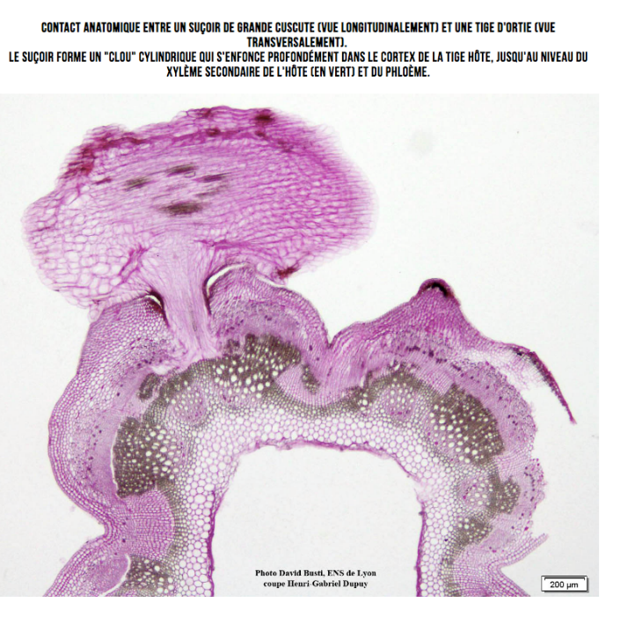
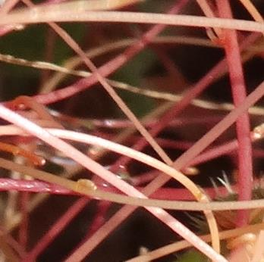
La cuscute
Tige de la cuscute
Suçoir de la cuscute
Le liber (Phloëme)
C.T.Tige -hôte
Le Bois ( Xylème)
La cuscute est donc une plante complètement parasite
qui ne peut subsister sans son hôte.
Relations à deux partenaires reliés par le suçoir : Holoparasitisme
Notes:
En plus de son rôle d’ancrage le suçoir ( haustorium) entre en contact avec les tubes criblés du liber et permet l’absorption par le parasite de substances élaborées par l’hôte.

Slide 12
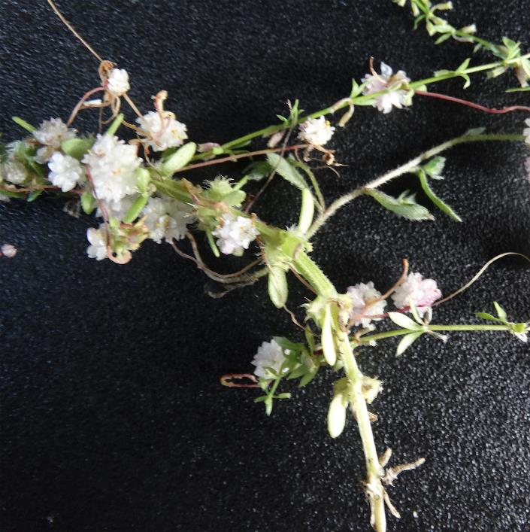
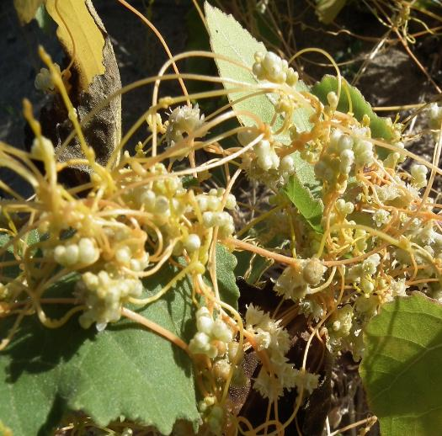
Reproduction de la Cuscute
Les fleurs sont petites blanches ou rosées, souvent groupées en glomérules.
Le calice a 5(4) lobes, corolle souvent en cloche à 5 (4), 5 (4) étamines , 2 styles (parfois 1 seul).
Le fruit est une capsule globuleuse avec de grosses graines
La Cuscute et ses fruits

Slide 13
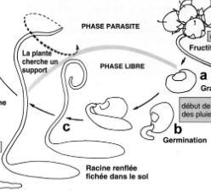
Germination de la cuscute
Comment la cuscute rencontre-t-elle son hôte? Chaque pied de cuscute produit un grand
nombre de petites graines ( 2000 à 3000). Lorsqu’une graine a germé en pleine terre,
l’extrémité de la jeune tige effectue en grandissant des mouvements de rotations
qui augmentent ses chances de rencontrer une plante-hôte.
Si la rencontre n’a pas lieu dans les 5 à 10 jours suivant la germination, la jeune plantule meurt.
Si la rencontre a lieu, la tige produit des suçoirs
et se fixe dans la tige de l’hôte en réponse au contact
mécanique et à des substances chimiques sécrétées
par l’hôte.
Enfin, la tige de la cuscute se ramifie abondamment,
en revanche, la base de la tige dégénère.
Ainsi, la cuscute , sans chlorophylle ne peut assurer de photosynthèse
pour sa nutrition en glucides et, sans racines, ne peut prélever dans le sol, ni eau
ni sels minéraux. C’est un parasite obligatoire. Elle parasite des tiges.

Slide 14
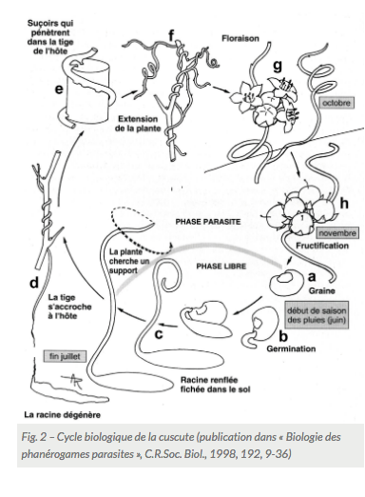
Le cycle de la Cuscute

Slide 15
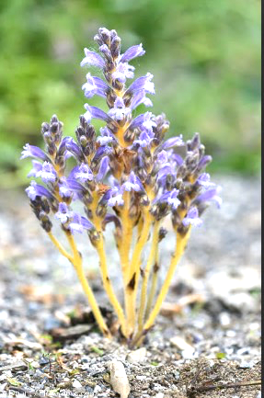
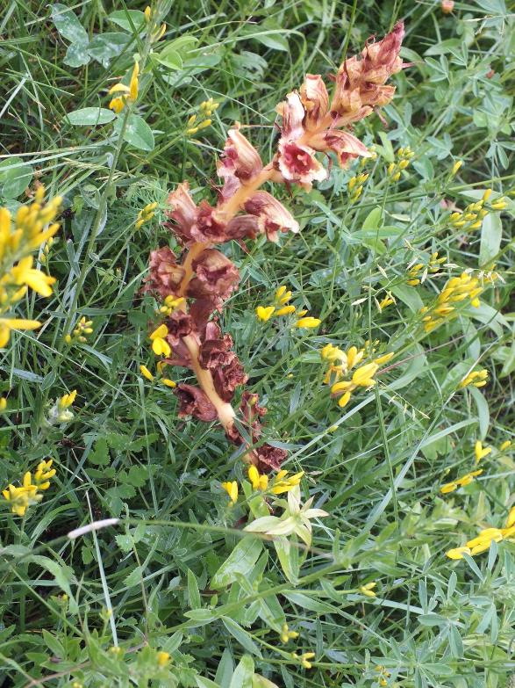
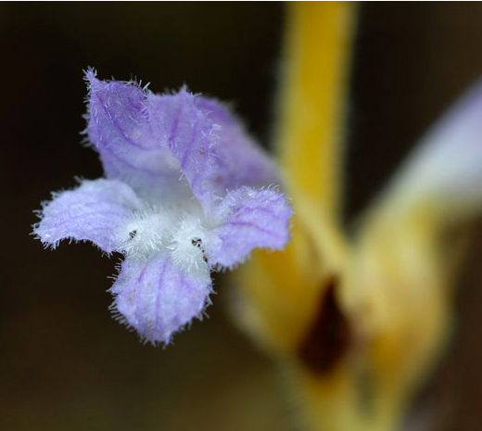
Les Orobanches et Phelipanches Orobanchaceae
Une famille dont la quasi
totalité des genres est
parasite
Ces plantes sans feuilles sont aussi sans chlorophylle. L’absence de pigment vert laisse apparaître d’autres pigments comme des
Anthocyanes.
Phelipanche ramosa
Orobanche rapum-genistae
Notes:
Deux genres dont les différences morphologiques sont minimes. Les différences portent sur la forme du calice, incisé jusqu’en bas chez les Orobanches et en tube chez les Phelipanches. Les Phelipanches sont généralement très proches de leur plante-hôte, contrairement aux Orobanches.

Slide 16
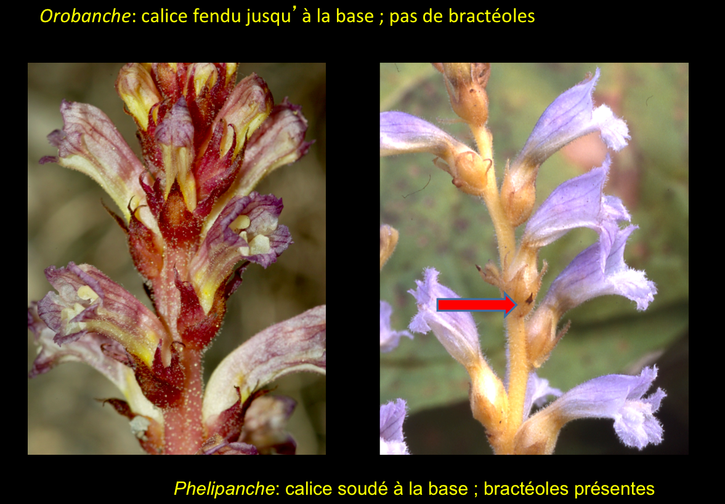
Différences
Cl.J.M.Tison

Slide 17
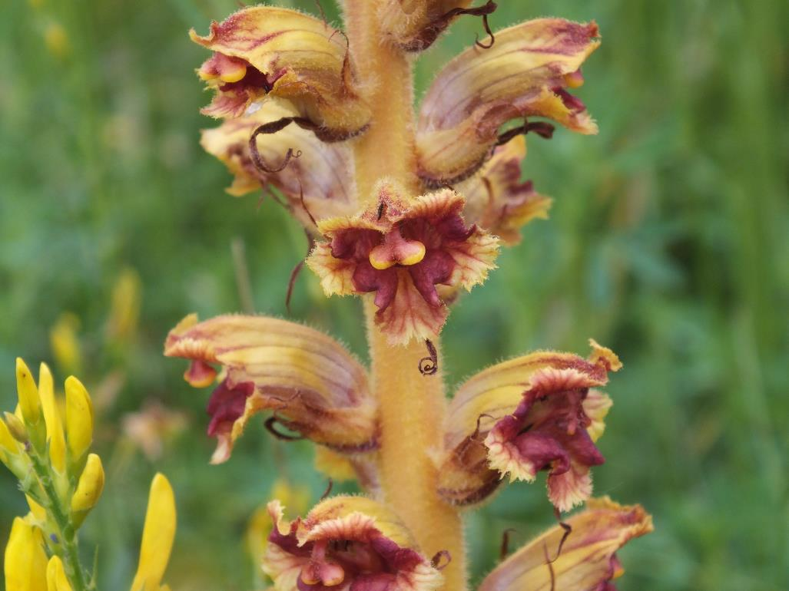
Orobanche rapum-genistae
Corolle en tube terminée par deux lèvres.
La lèvre inférieure est divisée en trois
On aperçoit le stigmate bilobé.
Sa couleur est déterminante
Les étamines sont incluses dans la corolle.
Parasite du genêt

Slide 18
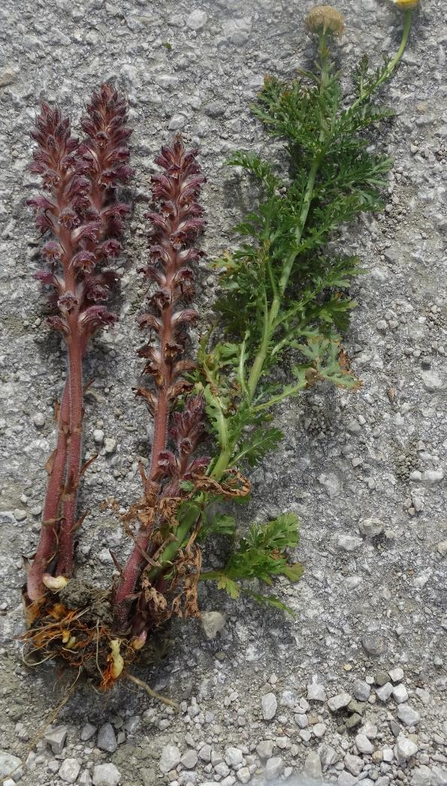
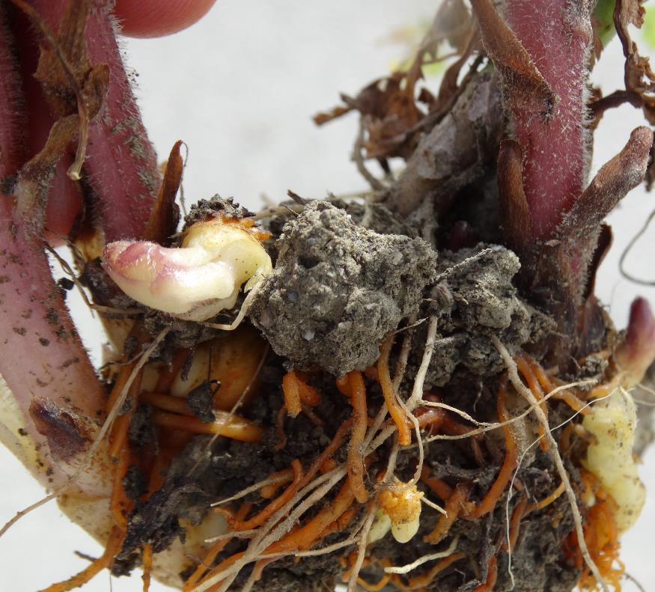
Orobanche sur Glebionis
Noter les relations entre les racines des deux plantes,
Les Orobanches sont parasites des racines=(Pl. épirhizes).

Slide 19
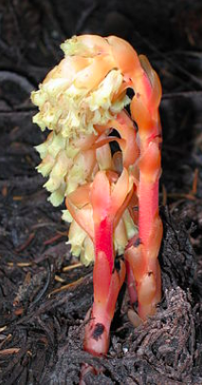
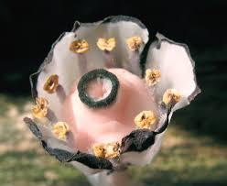
Monotropa hypopitys Ericaceae
L’inflorescence est penchée ,
les fleurs toutes d’un même côté
Dite Sucepin, car elle s’observe en sous-bois de résineux.
Une sous-espèce peut vivre dans la hêtraie-chênaie.
La tige verticale porte des écailles
CL.Wikipedia
En fait, la plante montre des relations avec des champignons en particulier des
Tricholomes, qui sont eux-mêmes reliés grâce à des mycorhizes
aux racines des arbres. Elle est mycohétérotrophe.
Notes:
Sur cette plante, le naturaliste anglais Thomas Rylands (1818-1900) montra que de fins filaments colonisaient la racine en fait des hyphes de champignon. En fait, il semble que l’écrasante majorité des plantes herbacées qui nous entourent ont recours à ce type d’association.(In M.A.Selosse Jamais seul. Actes Sud 2017.) »Les champignons reçoivent des molécules carbonées des sucres issus de la photosynthèse et ou des vitamines . A l’inverse, le champignon explore le sol et « rabat » de l’eau, des éléments minéraux azote, phosphore, potassium et magnésium et des oligo-élémens ( cuivre, zinc….)

Slide 20
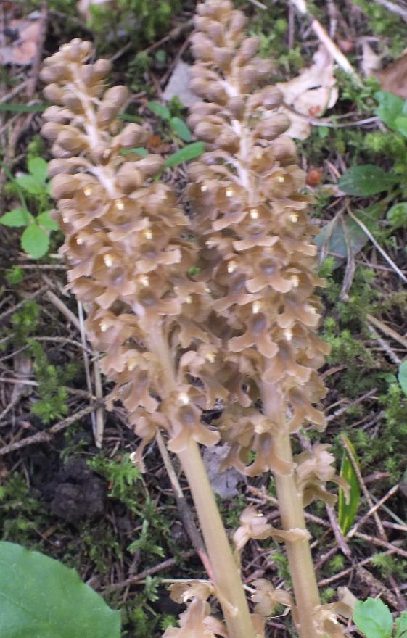
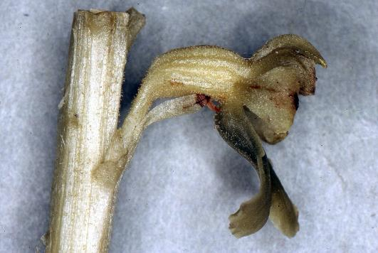
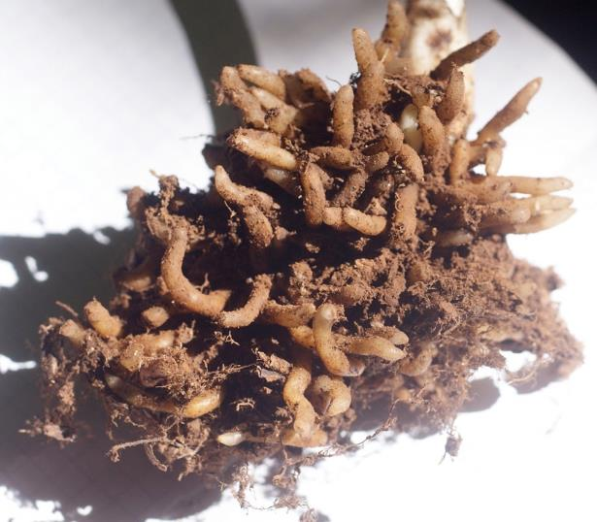
ça ressemble à une Orchidée, mais sans couleur
Neottia nidus-avis Orchidaceae
Cl. Collardeau
L’orchidée possède un réseau
de grosses racines sur un rhizome plus
ou moins horizontal.
Cl. C.Granger

Slide 21
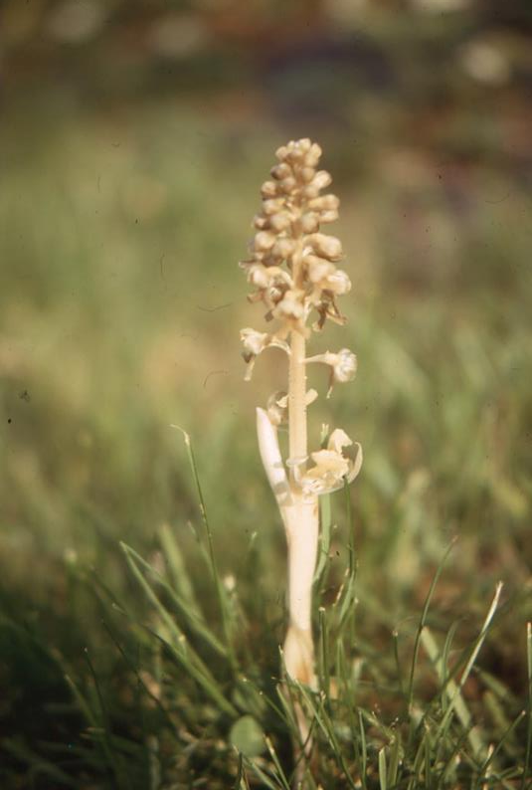
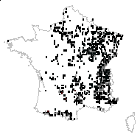
Toujours Neottia nidus-avis
L’orchidée est-elle parasite? Ses racines ne semblent
reliées à aucune autre plante
Mais... les cellules de la partie corticale des racines sont occupées par des filaments d’un ou plusieurs champignons.
En fait ces champignons sont les mêmes
que ceux des mycorhizes des arbres voisins.
Ils appartiennent souvent à la famille des Sebacinae proches des
champignons à lamelles (Basidiomycètes).
Cl. Tela Botanica
Notes:
Voir « Jamais seul », Marc-André Selosse qui rappelle la découverte des relations entre les racines des arbres et les hyphes de champignons; c’est Frank (1885) qui décrivit les racines colonisées par les hyphes et créa le mot Mycorhyze. Voir aussi L’Orchidophile N°155 Février 2003. Page 28.A

Slide 22
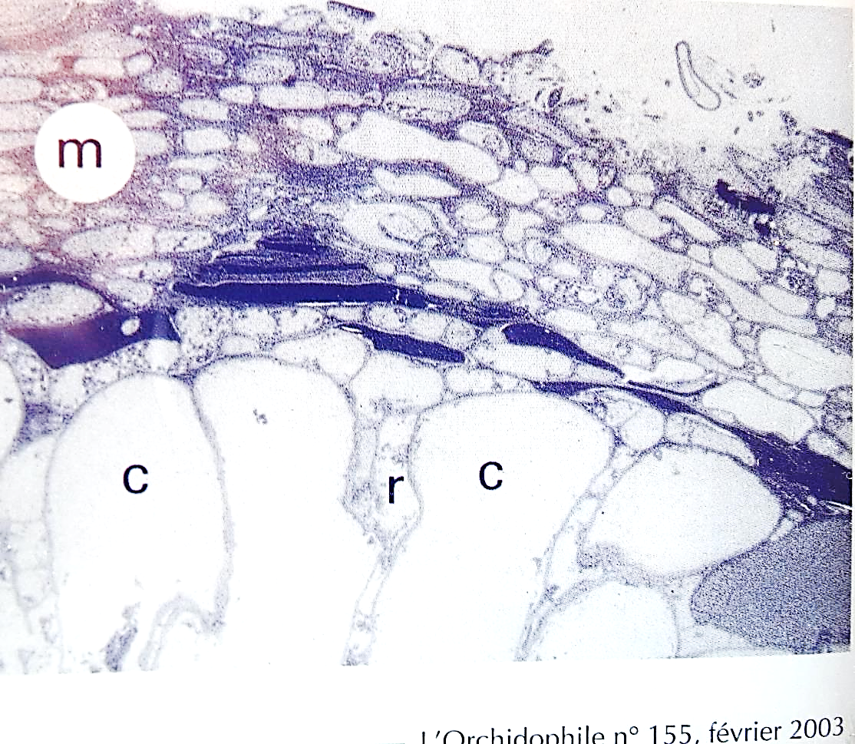
Mycorhize
Coupe dans une ectomycorhize
en microscopie électronique
m = filaments de champignons
en manchon autour de la racine.
C= cellules de l’arbre
X17000 Cl.R.Bauer
L’Orchidophile n°155 Fév. 2003

Slide 23
En résumé
Des expériences de marquages ont montré que comme dans le cas de la
Monotrope, des produits sucrés sont prélevées par le champignon dans
les arbres voisins et transmis à la Néottie.
il est probable que le champignon apporte en outre de l’eau et des
éléments minéraux
On ne sait pas ce que la Néottie peut apporter ! Vitamines? émission de
substances attractives ? .
Les arbres sont donc clairement parasités. Qu’en est-il du champignon?
Est-il parasité par l’orchidée?
Ou bien y-a-t-il bénéfices réciproques?
On a donc ici une relation entre 3 partenaires : -une plante non chlorophyllienne
-un arbre qui pratique la photosynthèse-
-un champignon dont le mycelium les relie
= Mycoparasitisme (Cronquist (1981)

Slide 24
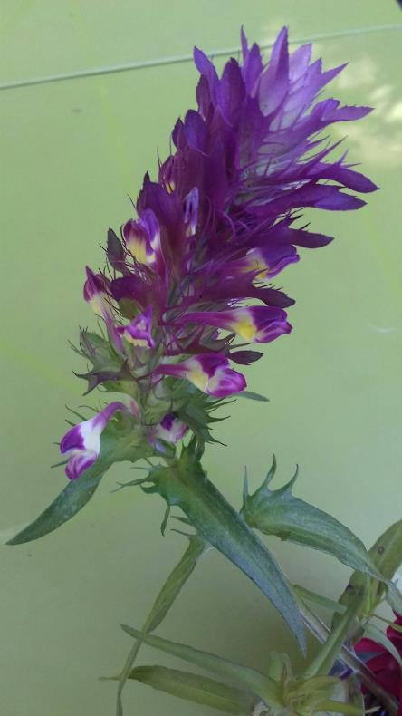
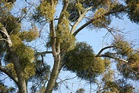
Plantes hémiparasites
Voici des plantes qui portent des feuilles vertes, donc de la chlorophylle
mais qui ne peuvent se développer sans l’aide d’autres plantes d’où elles
tirent des compléments alimentaires. Ce sont des HÉMIPARASITES
Le Melampyre
Le gui

Slide 25
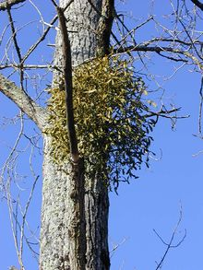
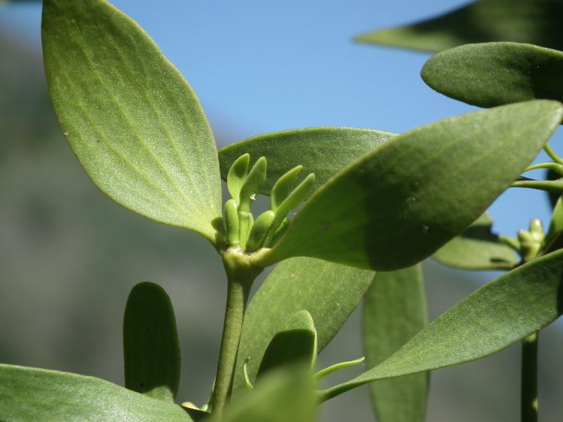
Le Gui (Viscum album Santalaceae )
C’est une plante épiphyte qui se développe sur les branches
des arbres.
Le gui parasite surtout le bois et prélève essentiellement
de l’eau et des sels minéraux.
Notes:
Autrefois dans les Viscaceae ou Lorantaceae, cette famille a été incluse ( APGIV) dans les Santalaceae. Sur le rameau vu de près, voir les feuilles simples, opposées, la division dichotomique.

Slide 26
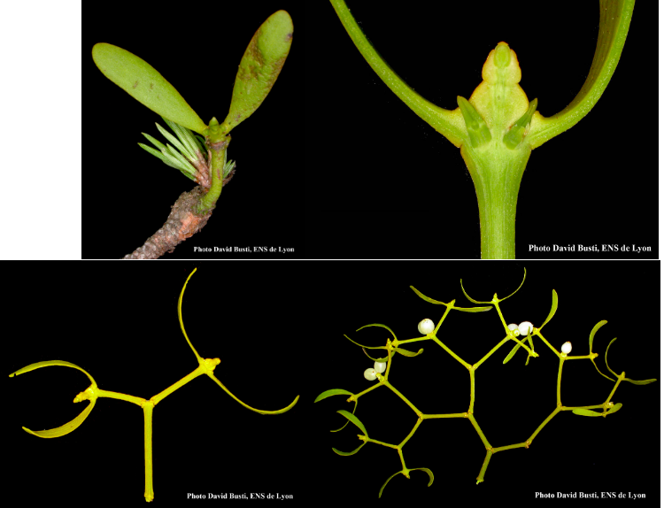
Le Gui
Absence de racines .
Notes:
Noter la division dichotomique , les deux feuilles opposées avec stipules.

Slide 27
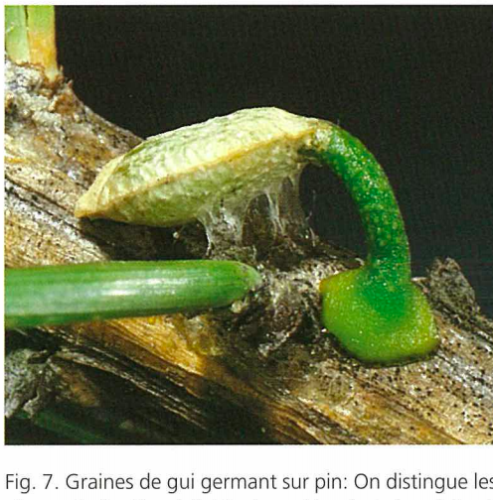
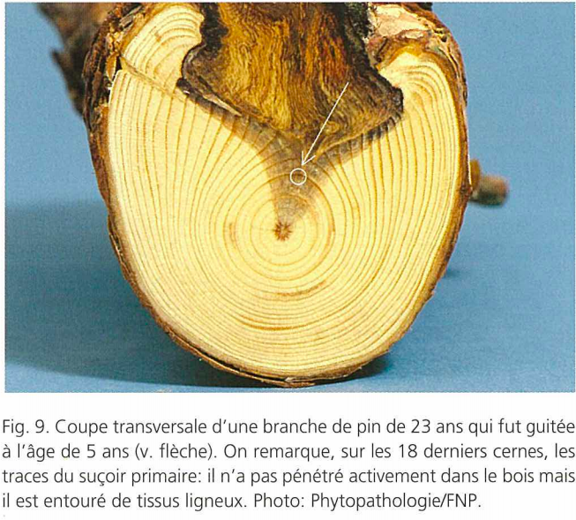
Le gui
A partir de la graine, un suçoir est développé
à l’intérieur de la branche en direction du bois
Phytopathologie FNP
Phytopathologie FNP

Slide 28
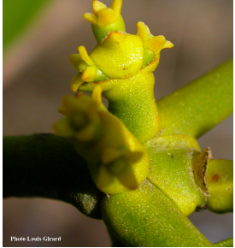
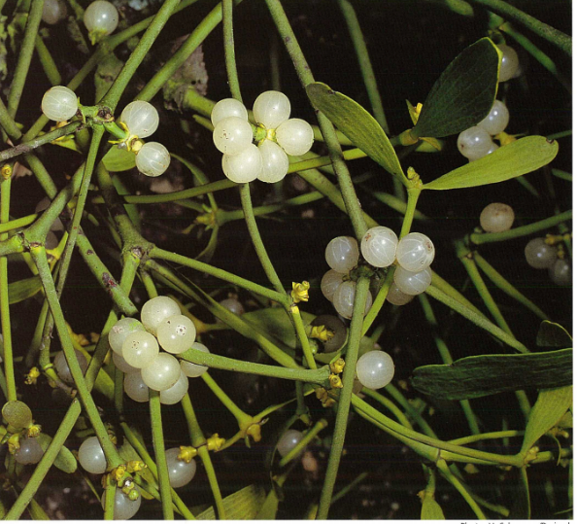
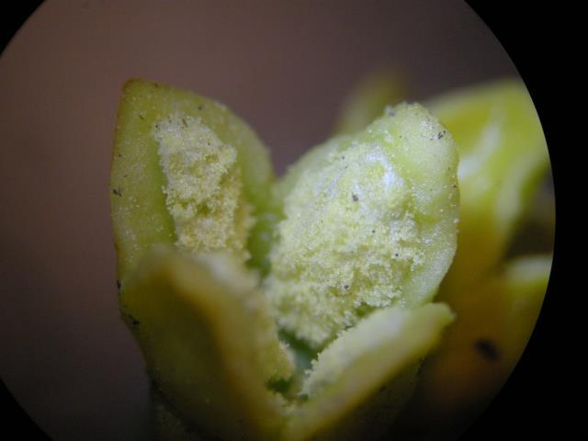
Le Gui D’où vient la graine?
Pollinisation par des insectes (mouches)
Fleurs femelles
Le fruit est une baie collante dans laquelle se trouve les graines.
Elle est transportée le plus souvent par des oiseaux :
mésanges bleues, sitelles, fauvette tête noire.
Fleurs mâles par 3

Slide 29
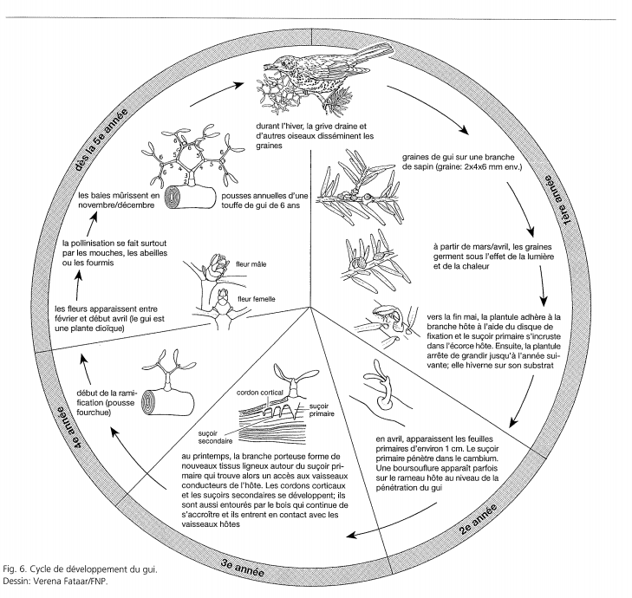
Cycle de vie du Gui

Slide 30
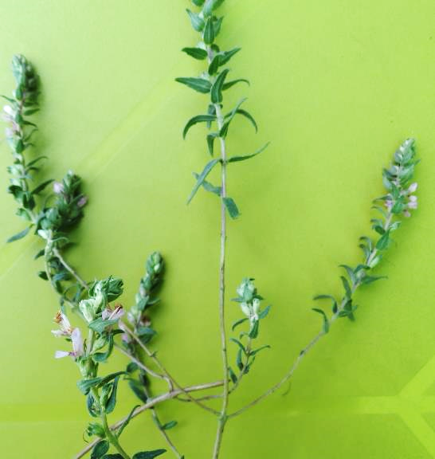
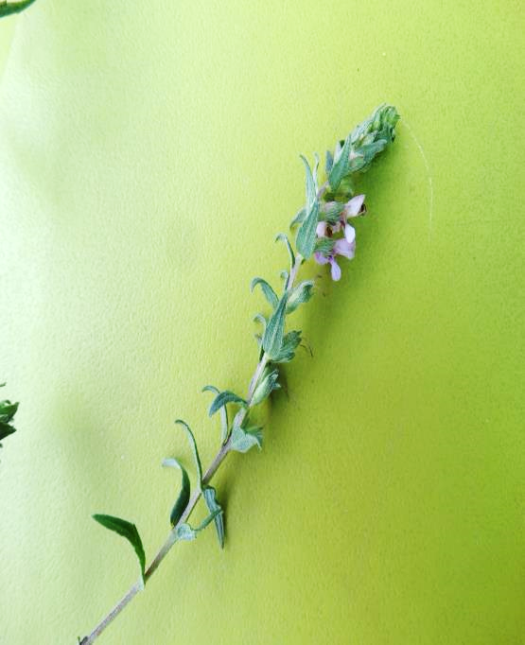
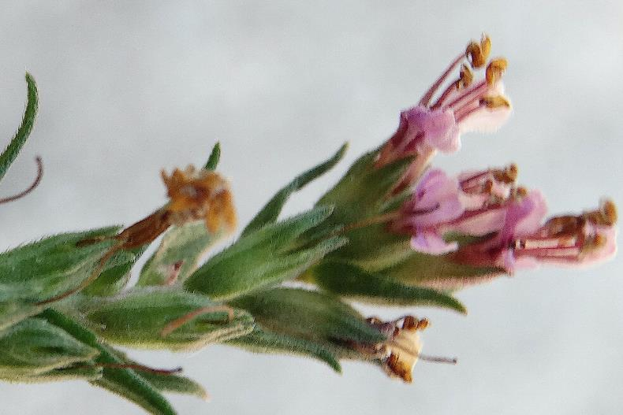
Quelques autres plantes hémiparasites dans notre région.
Odontites vernus Orobanchaceae
Petite plante à port rameux,
avec deux formes différentes selon qu’il
apparaît au printemps ou en automne;
Apparaît en ourlet de forêt ou sur les chemins.
Fleurs d’un seul côté du rameau
Deux lèvres, la supérieure plus
longue couvrant à peine les étamines.

Slide 31
Euphrasia Orobanchaceae
Cl. Telabotanica
Petite plante présente dans les prairies fraiches.
encore appelée casse-lunettes en raison de ses
propriétés reconnues dans les soins des yeux.
Genre très difficile, les différentes espèces sont souvent peu
discernables .
Fleurs à deux lèvres, lèvre supérieure en casque et lèvre inférieure à trois lobes subdivisés en deux.
Parasite les Graminées et Cypéracées

Slide 32
Rhinanthus Orobanchaceae
Feuilles opposées, étroites, dentées.
Fleurs grandes et jaune éclatant ; le calice en disque est comprimé latéralement, d’un blanc verdâtre et cilié dans cette espèce.

Slide 33
Melampyrum Orobanchaceae
Melampyrum sylvaticum
Dans ce genre proche, ce sont les bractées
de l’inflorescence qui se modifient
Elles peuvent être simples ou découpées,
simples à l’extrémité.
Melampyrum cristatum
Melampyrum arvense

Slide 34
Thesium Santalaceae
Thesium humifusum ssp. divaricatum
Cl. Tela Botanica
Petite plante de 10 à 60 cm mais qui peut se lignifier au collet.
Les feuilles sont petites étroites, les fleurs de type 5, en panicule lâche
On la rencontre sur les pelouses sèches, où elle semble parasiter des Fabaceae
Observée ce printemps à Larina .
Ces plantes sont des parasites des racines.
Notes:
L’espèce présente dans notre région est Thesium humifusum ; elle regroupe deux sous-espèces délicates à séparer. Pour l’isle crémieu ce serait plutôt divaricatum ( Flore med.)

Slide 35
Osyris alba Santalaceae
Petit arbrisseau vivace très rameux,à
rameaux dressés et anguleux.
Plante méditerranéenne qui remonte la vallée du Rhône jusqu’à Ampuis, mais paradoxalement on la trouve plus au Nord dans l’Ain .
Télabotanica
Feuilles simples, alternes, allongées un peu
charnues.
cl. Roubaudi

Slide 36
Osyris alba Santalaceae rouvet.
Cl. Roubaudi
Les fleurs sont dioïques,
les mâles en faisceaux
Formant une longue panicule ,
les femelles isolées à l’extrémité
des rameaux.
3 pièces au périanthe
3 étamines
3 styles
Cl. Roubaudi
On remarque bien la simplification de l’appareil végétatif sur cette plante
qui parasite les racines des plantes voisines.

Slide 37
Rafflesiacées
La Rafflesia est connue pour être la
plus grosse fleur du monde. Elle n’est
visible que par sa fleur car elle représente
le seul cas d’endoparasitisme connu:il n’y a pas d’appareil végétatif, seules quelques cellules se développent à l’intérieur de la plante-hôte. Elle vit en Indonésie, Java, Sumatra , Bornéo, Philippines.
Cl. Wikipedia

Slide 38
DÉGATS DES PLANTES PARASITES
Les plantes parasites qui nous paraissent
simplement faire partie de la Biodiversité
peuvent dans certaines conditions proliférer
et devenir de véritables fléaux.
Les Orobanches
Extrait de l’article les Plantes parasites de Georges Sallé,2004.

Slide 39
Le cas du Striga
C’est un parasite des racines (Parasite épirhize)
Notes:
Striga est une Orobanchacées.

Slide 40
Importance des plantes parasites
Striga Orobanchaceae
Wikipedia article sur le Striga

Slide 41
Place des plantes parasites dans la classification
Le parasitisme est un phénomène rare chez les Angiospermes
Angiospermes parasites
1,9%
Angiospermes non parasites
98,1%
Osyris,Thesium, Viscum…
Orobanchacées
Les parasites épirhizes sont les plus fréquents
Parasites épirhizes 64%
Parasites épiphytes 36%
A l’exception des Orchidées, qui nécessitent la présence d’un Champignon dans leur graine pour pouvoir germer, les Monocotylésones
ne présentent pas de cas de parasitisme.
D’après Biodiversité des Phanérogames parasites : leur place dans la classification systématique Aline Raynal-Roques-Josiane Paré
Adansonia Série 3, 1998, 20 (2)
Notes:
N.B. La classification a été un peu modifiée depuis A.P.G. II ( 2003) . Les Scrophulariales n’existent plus et sont intégrées dans les Lamiales. Toutes les ex. Scrophulariacées hémiparasites ont été regroupées dans la famille des Orobanchacées.
L’interprétation de Madame Raynal-Roques est que ces parasitismes sont à l’échelle de l’évolution relativement récents.

Slide 42
En conclusion
Nous avons rencontré deux types de parasitisme complètement différents :
-le parasitisme direct entre deux plantes Angiospermes : phénomène rare,1,9 % seulement des Angiospermes et dans certains ordres seulement ( Rosidae et Astéridae sauf exception)
-le mycoparasitisme qui fait intervenir 3 partenaires et peut se développer dans toutes les catégories végétales.
Les deux phénomènes semblent être apparus indépendamment, le mycoparasitisme étant de loin le plus ancien.
Sur le plan de la biologie des Plantes parasites , de nombreuses questions restent sans réponse :`
Holoparasitisme? Mutualisme ? Commensalisme ?… le rôle des champignons apparaît comme
prépondérant.
Notes:
Holoparasite= parasite obligatoire – Mutualisme= relations mutuelles bénéfiques entre deux espèces, sorte de symbiose.(pollinisateurs et plantes à fleurs…
Commensalisme= une des deux espèces prélève de la nourriture de l’autre sans dommage (ex. : petits crabes vivants dans la coquille des moules…

Slide 43
En conclusion
Les plantes parasites peuvent être sans réelle morbidité pour leur hôte
ou alors à long terme et sur les vieux arbres.
Malencontreusement elles peuvent aussi quand elles attaquent en grand nombre
des cultures vivrières être de véritables fléaux impactant les économies et
même parfois la survie des populations.

Slide 44
Merci pour votre attention

